Slide 1
ÚZEMNÍ ZÁSTAVBOVÁ STUDIE
Vysoká škola technická a ekonomická v Českých Budějovicích
Autor diplomové práce: Bc. Jan Chromý
Vedoucí diplomové práce: Ing. Zuzana Kramářová, Ph.D.
Oponent diplomové práce: Ing. arch. Michaela Votavová
České Budějovice, únor 2021

Slide 2
Motivace a důvody k výběru daného tématu
možnost zpracování a řešení vybrané lokality
provedení návrhu regulačního plánu území
návrh architektonické studie terasového bytového domu

Slide 3
Cíl práce
vypracování architektonicko-urbanistické studie
navržení objektu novostavby bytového domu

Slide 4
Výzkumný problém
řešení návrhu vhodného umístění dopravních komunikací
řešení návrhu umístění a polohy zastavitelných pozemků

Slide 5
Použité metody
analýza dokumentů
vlastní průzkum a sběr informací
metoda vyhodnocování dat

Slide 6
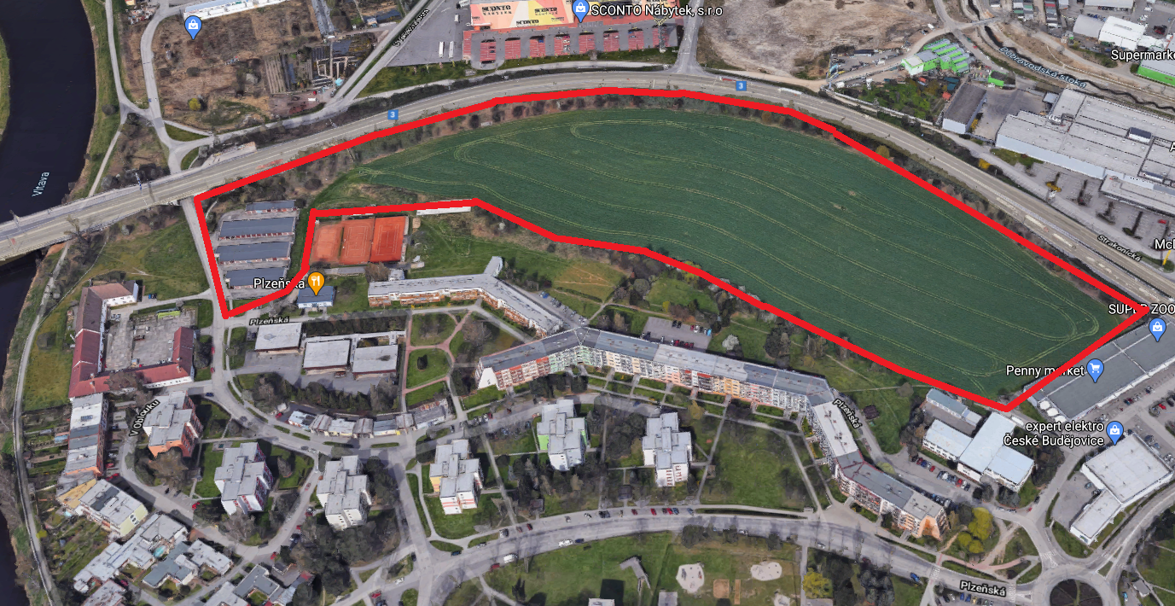
Aplikační část
vymezení území

Slide 7
Aplikační část
Tabulka 1: Posouzení hmotnosti pro zatížení EPS 100
Zdroj: vlastní zpracování

Slide 8
Aplikační část
Tabulka 1: Posouzení hmotnosti pro zatížení EPS 100
Zdroj: vlastní zpracování

Slide 9
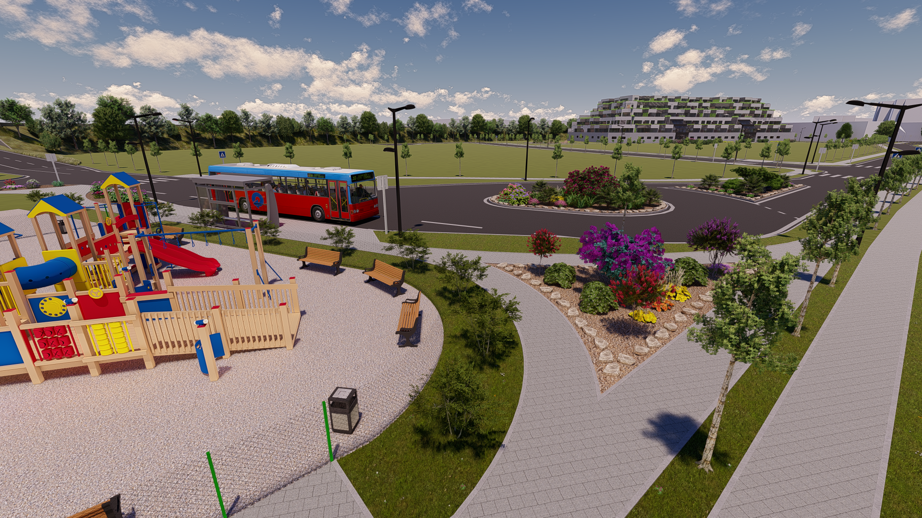
Závěrečné shrnutí
Tabulka 1: Posouzení hmotnosti pro zatížení EPS 100
Zdroj: vlastní zpracování

Slide 10
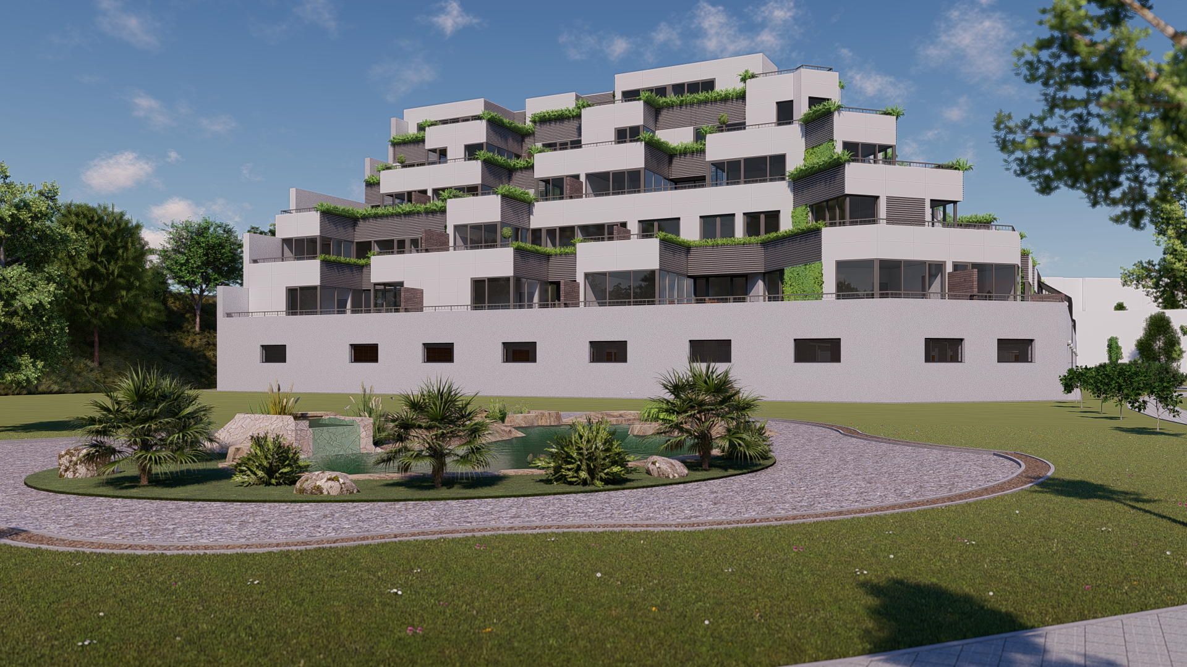
Závěrečné shrnutí

Slide 11
Doplňující dotazy vedoucího práce
1) Popište blíže proč jste volil 3 autovýtahy v 1 objektu a také zajíždění do autovýtahu č. 3 v centrální části navrhovaného bytového domu.
2) Popište, ve kterých místech bude napojena větev rozvodu požární vody na vodovodní přípojku.
Dále uveďte, co vás vedlo požární vodovod rozdělit do dvou výkresů (D.1.22 a D.1.25)

Slide 13
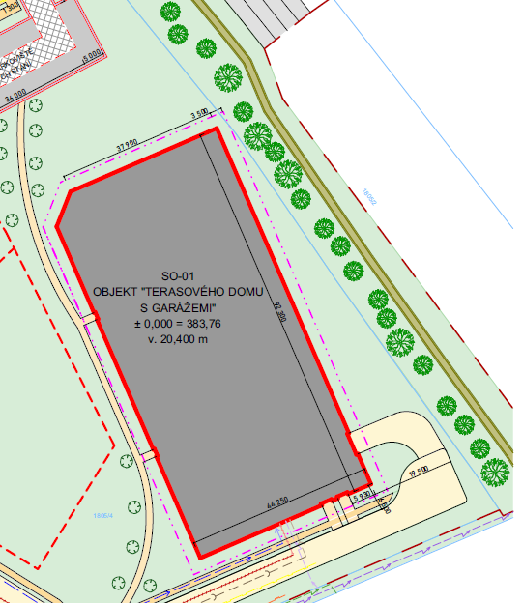
Doplňující dotazy oponenta
Proč umístění objektu v arch. studii nekopíruje směr ulice Strakonická, jako je tomu v navrženém regulačním plánu, který student sám navrhl pro danou lokalitu?

Slide 14
Děkuji za pozornost

